Slide 1
Холодная война: вина СССР
Подготовил:
Третьяков Илья
Группа P3108
Преподаватель:
Пригодич Никита Дмитриевич

Slide 2
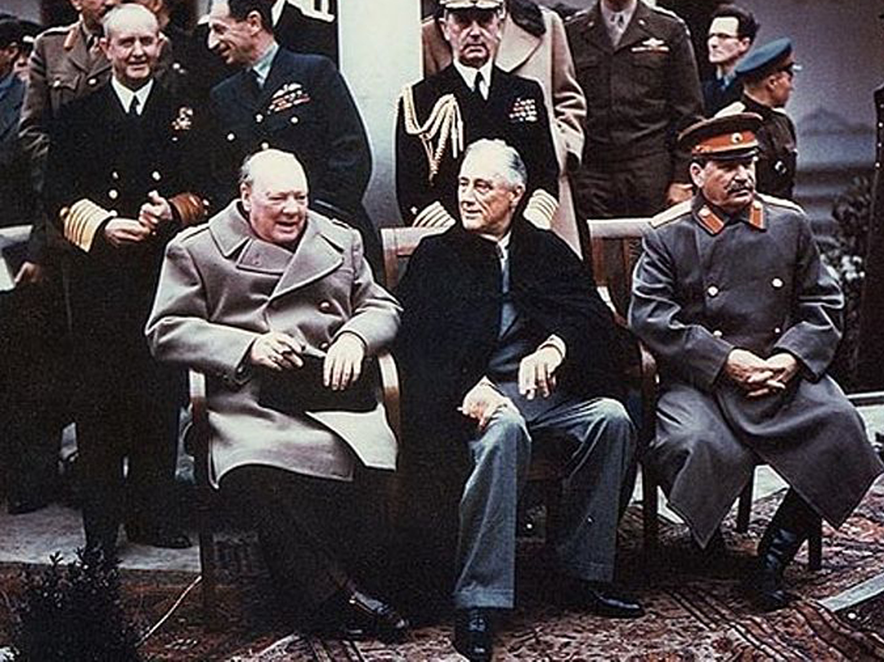
Ялтинская конференция
4—11 февраля 1945 года

Slide 3
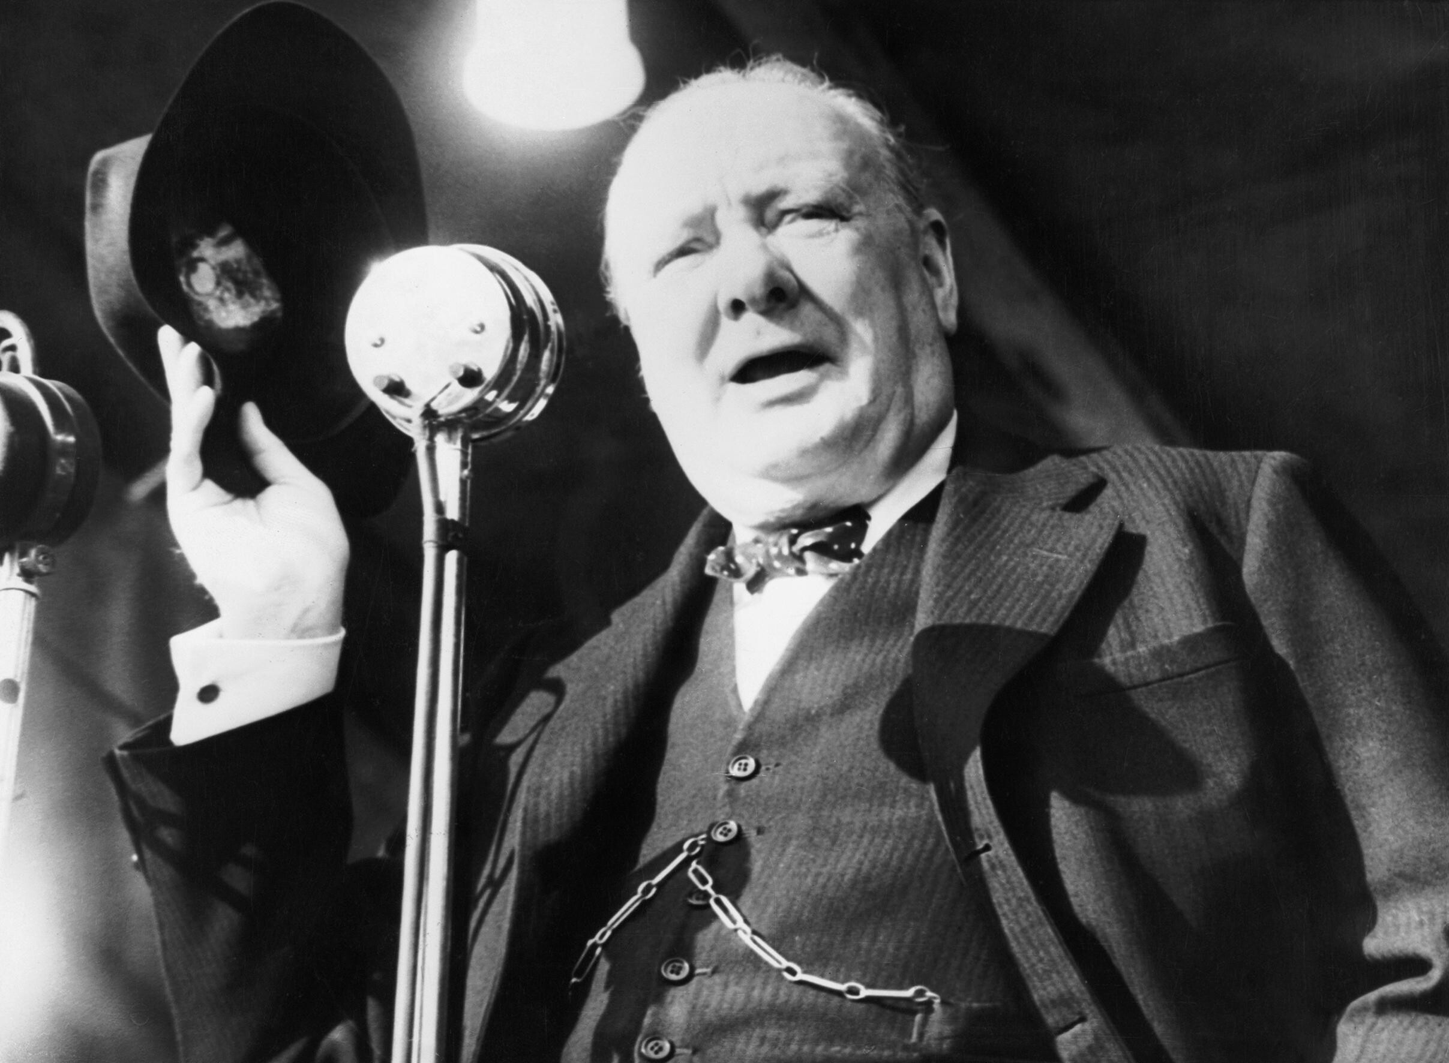
Фултонская речь
5 марта 1946 года

Slide 4
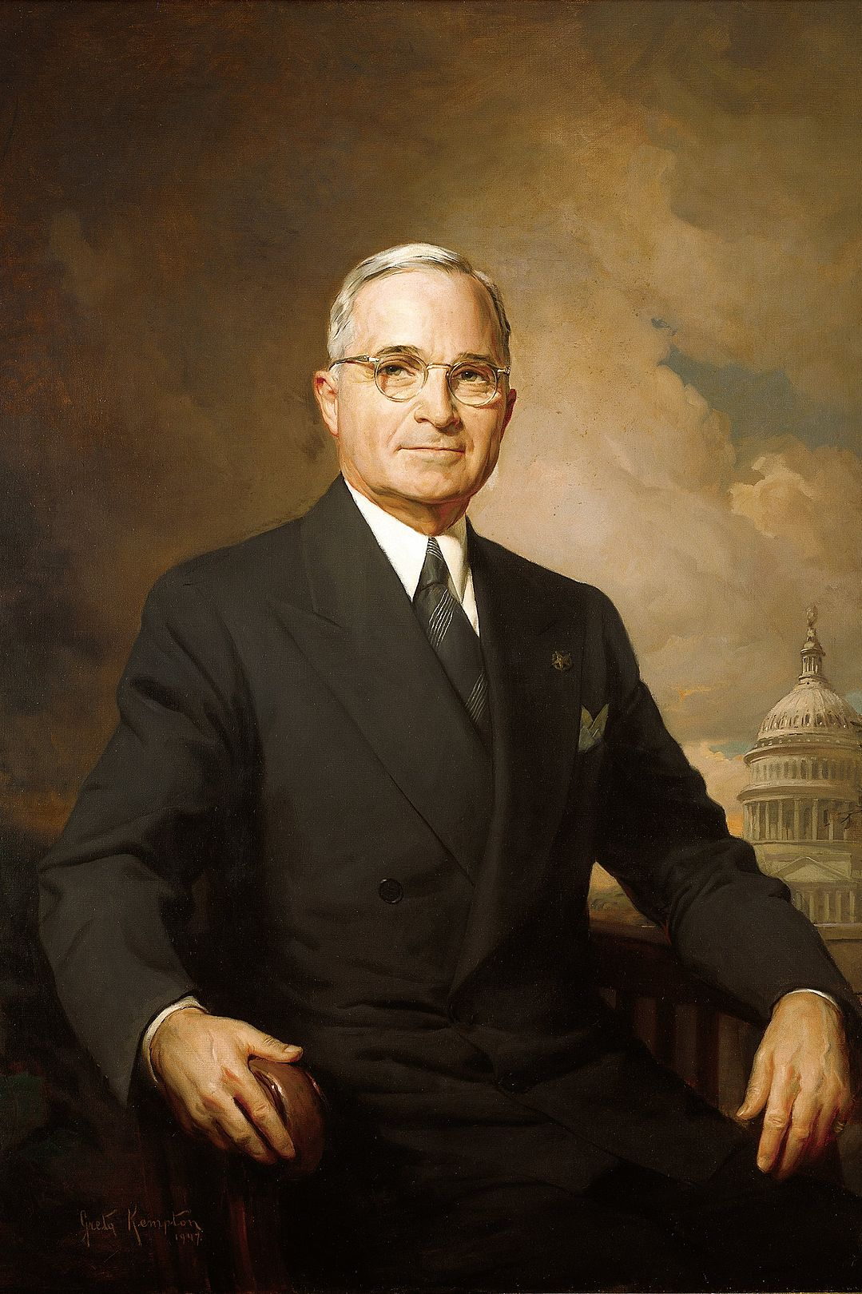
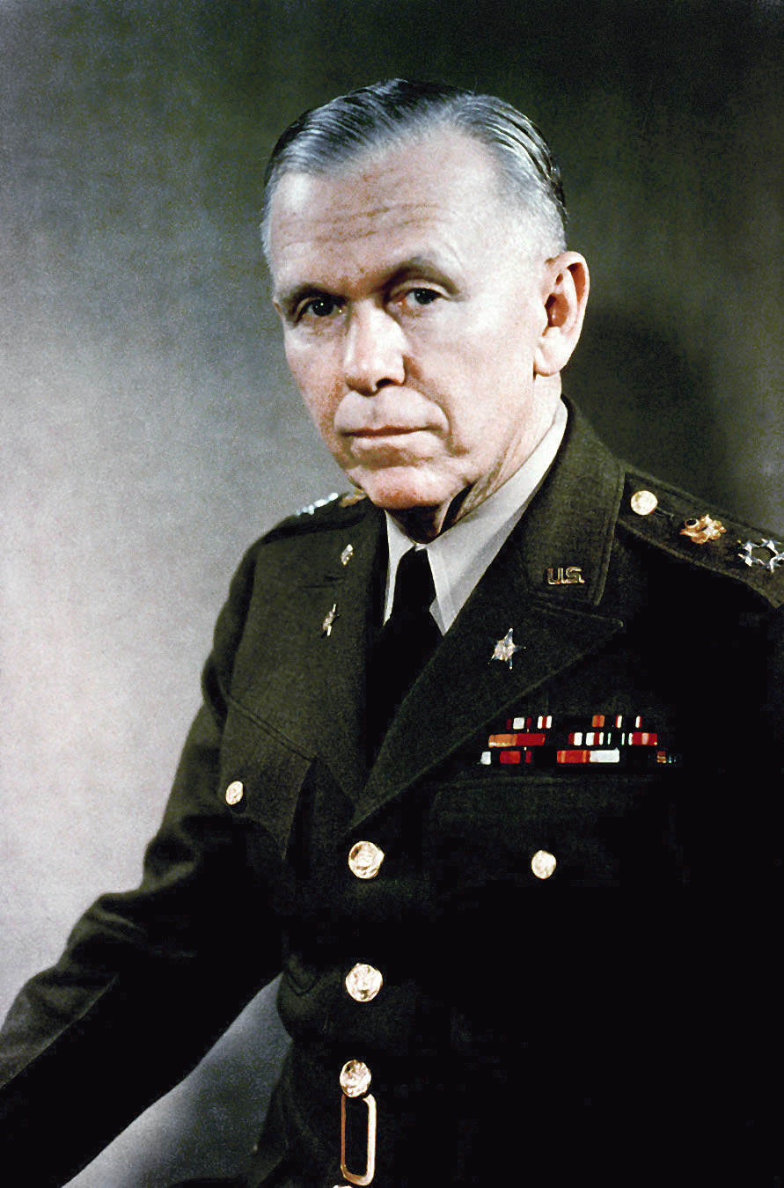
Доктрина Трумэна и план Маршалла
Начало противостояния (1947 г.)

Slide 5
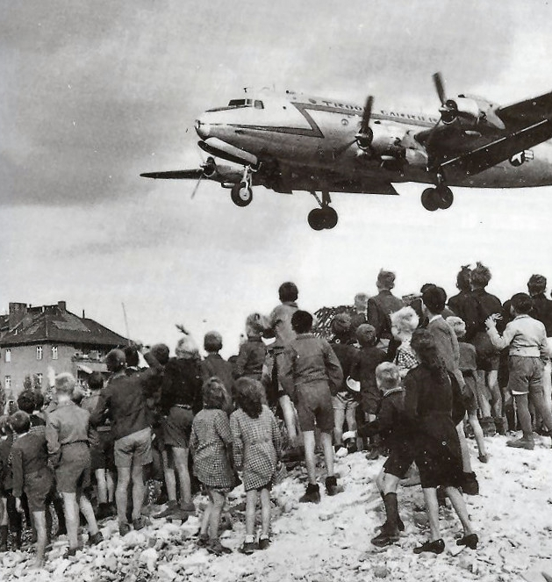
Первый Берлинский кризис
24 июня 1948 — 11 мая 1949

Slide 6
Итого:
СССР навязывал свою идеологиюs другим странам, выступая против капиталистической идеологии США и стран Западной Европы;
СССР отказался принять план Маршалла и заставил это сделать ряд стран Восточного блока, чем подтолкнул их на конфронтацию с западом;
СССР устроил блокаду западного Берлина, отрезав его от поставок продуктов.

